Slide 1
TENIS I
2do SEMESTRE PRIMAVERA
2018

Slide 2
CURSO DEPORTIVO RECREATIVO (DR)
NOMBRE :TENIS I
CODIGO : DR 17 A
CUPOS DEL CURSO : 20
REGIMEN DE ESTUDIO : Semestral
N° DE UNIDADES DOCENTES: 4
CARÁCTER : Practico
REQUISITOS : Ninguno
PROFESOR RESPONSABLE: Rodolfo Catalán

Slide 3
1.-OBJETIVOS
Enseñar a jugar tenis, aplicando fundamentos técnicos de juego: derecho y revés: plano, top spin y slice.
Desplazamiento dentro de la cancha de tenis: laterales, diagonales, adelante y atrás.
Aplicar fundamentos técnico – táctico, para “Poder jugar un tenis recreativo”.
Lograr que el curso constituya un espacio de entretención para los alumnos.

Slide 4
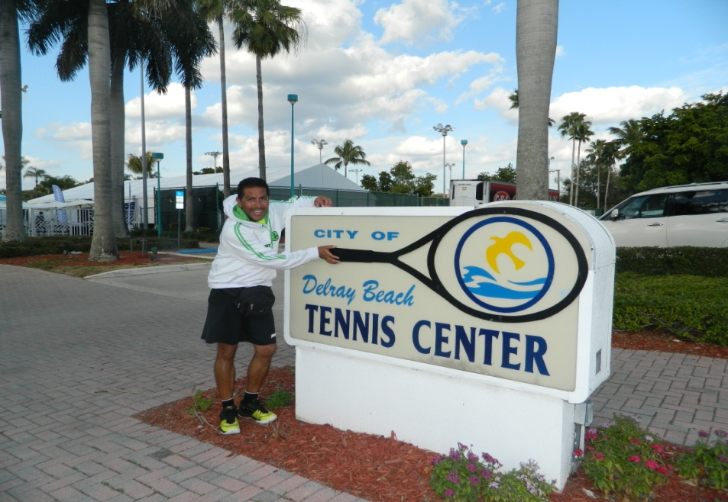
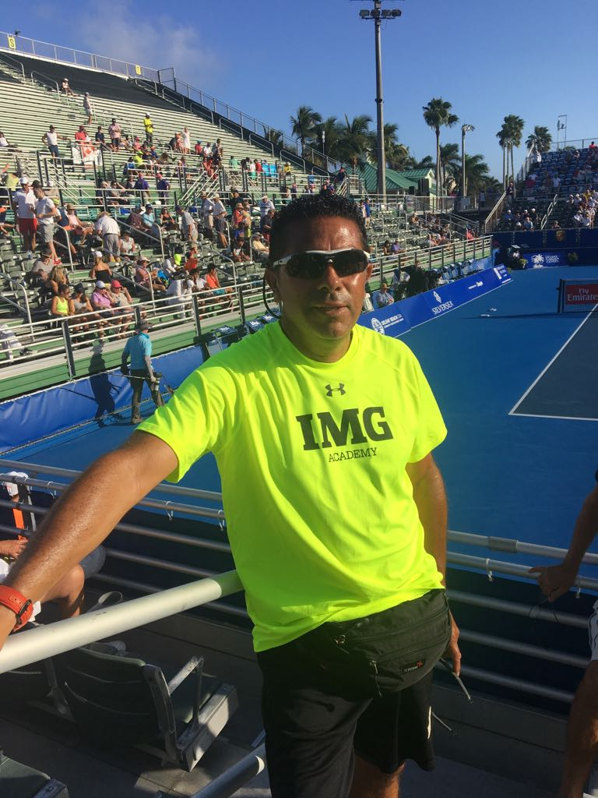
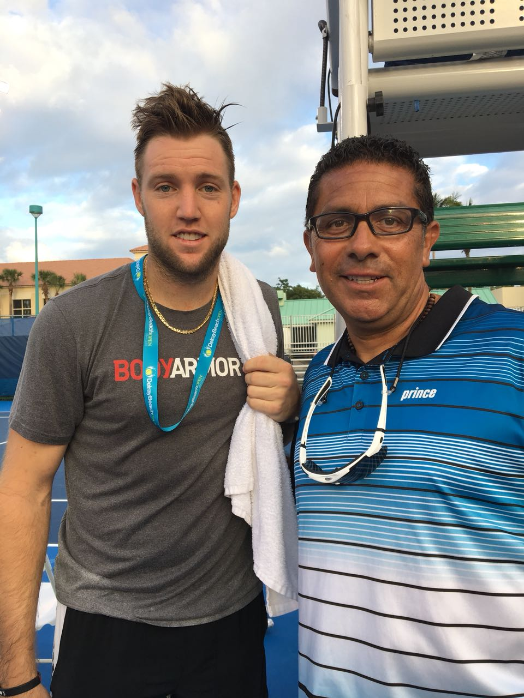
TORNEO 250 DELREY BEACH MIAMI 2018
IVO KARLOVIC 80 ATP
JACK SOCK 10 ATP

Slide 5
2.-CONTENIDOS
Golpes derechos y revés plano, top spin y slice, servicio plano y slice .
Carreras, ajustes, trabajo de piernas para los golpes de derecho y revés (open stan).
Fundamentos técnico – táctico, para poder desenvolverse dentro de la cancha de tenis.
Reglamento del tenis.

Slide 6
3.-ACTIVIDADES
Actividad de calentamiento previo
Drills, para el aprendizaje técnico de todos los golpes del tenis
Drills, para el aprendizaje táctico dentro de la cancha de tenis.
Juegos recreativos, para poder aplicar la técnica, la táctica, el juego individual, dobles y en equipo: rey de la cancha, seguidilla, el reloj, winner de single y doble.
Partidos de tenis (juego, sets).

Slide 7
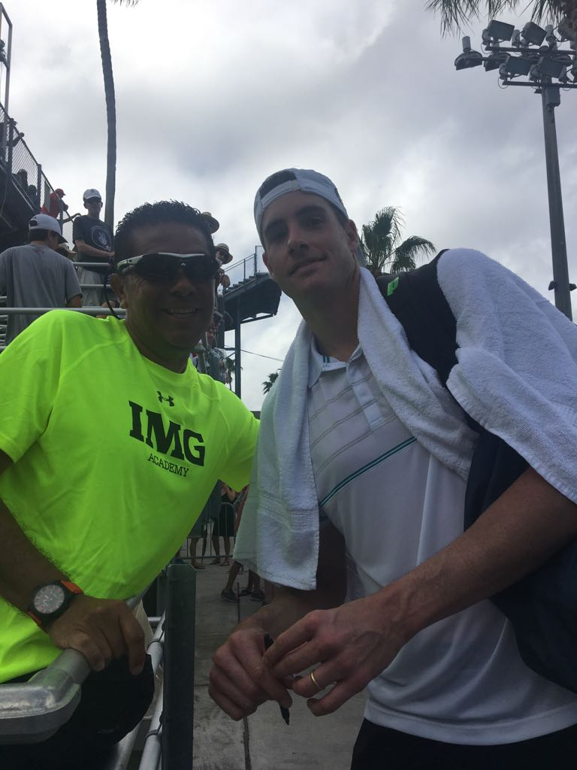
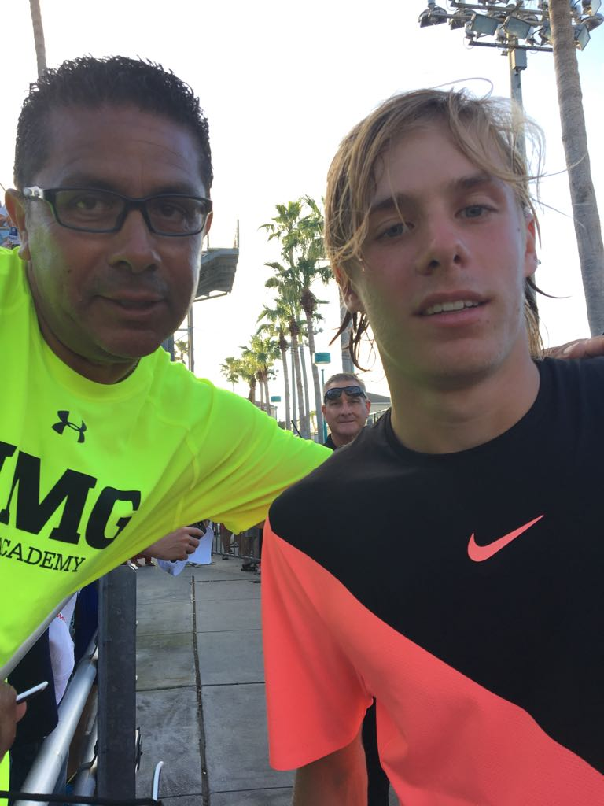
MIAMI 2018
DENIS SHAPOVALOV 44 ATP
TORNEO 250 DELREY BEACH MIAMI 2018
JOHN ISNER 18 ATP

Slide 8
4.- EVALUACION
Aprobación del curso al asistir más del 80% a las clases prácticas.
La nota final se obtendrá de la división porcentual entre asistencia con un valor del 60% y rendimiento (derecho, revés y desplazamientos) un 40%.
Evaluación vía ficha técnica personalizada (lista de cotejo).

Slide 9
VARIOS - OTROS
1.- SI LLUEVE, LAS CLASES SE SUSPENDERAN, CON AVISO VIA U CURSOS.
2.-FRENTE A MARCHAS UNIVERSITARIAS NO HABRAN CLASES, CON AVISO VIA U CURSOS.
3.- DIAS DE PRE – EMERGENCIA, NO HABRA CLASES, CON AVISO VIA U CURSOS.
4.- CLASES RECUPERATIVAS Y ENTRENAMIENTOS ESPECIALES, HARAN RECUPERAR CLASES, MIERCOLES Y VIERNES.

Slide 10
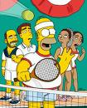
JUGAR TENIS ES LO MEJOR DE LA VIDA
DONALD YOUNG 99 ATP

